Slide 1
Investitionsgarantien des Bundes – Deckungsschutz für deutsche Investitionen im Nahen und Mittleren Osten
Herwig Maaßen
PricewaterhouseCoopers GmbH Wirtschaftsprüfungsgesellschaft
3. Februar 2020, Hamburg

Slide 2
Agenda
1
Grundlagen
2
Deckungspraxis NUMOV-Länder
3
Vorteile, Nutzen und Kosten
4
Statistiken

Slide 3



Auslandsinvestitionen und Absicherung politischer Risiken
Was sind die Motive für Auslandsinvestitionen und für die Absicherung durch Investitionsgarantien?
Motive Für auslandsinvestitionen
Politische und Wirtschaftliche Hemmnisse für Auslandsinvestitionen
Gegen diese Risiken sichert der Bund ab
74 %
  Eintritt in neue Auslandsmärkte
unzureichender Rechtsschutz
Verstaatlichung
Enteignungen /
enteignungsgleiche Eingriffe
Enteignungen /
enteignungsgleiche Eingriffe
Krieg, Revolution, Aufruhr oder im Zusammenhang damit stehende politisch motivierte terroristische Akte
- auf besonderen Wunsch auch isolierte terroristische Akte
67 %
  Ausbau bestehender Auslandsmärkte
(Bürger-)
Kriegsrisiko
39 %
  Nähe zu Kunden
Konvertierungs- und
Transferrisiken
Zahlungsmoratorien
drohende Konvertierungs-
und Transferrisiken
Nichteinhaltung staatlicher Zusagen (auf besonderen Antrag)
auch Zahlungszusagen
auch nicht-zentralstaaliche Zusagen
35 %
  Sicherung bestehender Auslandsmärkte
administrative
Hürden
Erschließung und Ausbau der Auslandsmärkte als zentrale Motive
Politische Flankierung des Bundes als zentraler Wert der Investitionsgarantien
Möglichkeit der Absicherung durch eine Investitionsgarantie des Bundes

Slide 4


Absicherungsfähige Investitionen
Beteiligung bei Gründung, Kapitalerhöhung oder Anteilserwerb
Beteiligungsähnliche Darlehen
Gesellschafterdarlehen
Darlehen eines Dritten (Bankdarlehen)
    mit deutscher Beteiligung (mit/ohne Rückhaftung des deutschen Gesellschafters)
    ohne deutsche Beteiligung (deutsches Element muss im Projekt vorhanden sein; z. B. langfristige Wartungsverträge, Lieferinteresse, Strategie der Bank)
Rahmendarlehen: mehrmalige Inanspruchnahme der (Teil-)Beträge möglich
Dotationskapital (rechtlich unselbstständige Betriebsstätte)
andere vermögenswerte Rechte
(Rechte zur Aufsuchung und Förderung von Kohlenwasserstoffen, Ansprüche aus Konzessionsverträgen, Schuldverschreibungen / Bonds)

Slide 5
Absicherungsfähige Rechtsbeziehungen
Investor
dt. Bank(en)
Zusagendeckung
Beteiligung
Gesellschafter-darlehen
D
Darlehen
XY
z.B. Konzessions- vertrag
Projektgesellschaft (SPV)
Beteiligung
Darlehen
ausl. Staat
ausl. Partner
ausl. Bank(en)

Slide 6

Garantievoraussetzungen
  deutsche Investition
    operatives Unternehmen mit Sitz in Deutschland
    Abgrenzung zur Finanzanlage und zum Liefergeschäft
Förderungswürdigkeit
    Neuinvestition
    Vertiefung der bilateralen Beziehungen
    Auswirkungen im Gastland
    Auswirkungen in Deutschland
    Umwelt-, Sozial- und Menschenrechtsaspekte
ausreichender Rechtsschutz
  Investitionsförderungs- und -schutzvertrag
  innerstaatliche Rechtsordnung

Slide 7
Deckungspraxis NUMOV-Länder
(Garantiebestand per 30.06.2019)
Branchenschwerpunkte
Garantiebestand per 30.06.2019: 4,4 Mrd. Euro
Branchenaufteilung nach Anzahl der Garantien:
Rechtsschutz
  Ein Investitionsförderungs- und –schutzvertrag (IFV) ist die grundlegende Voraussetzung für eine Investitionsgarantie
  Die erforderlichen Rechtsschutz-voraussetzungen sind grds. durch die länderspezifischen IFVs definiert
Garantiepraxis
  Bei der Entscheidung wird die aktuelle Situation im jeweiligen Land berücksichtigt
  Grds. Standard-Entgelt (0,5 % p.a.) und –Laufzeiten (15 Jahre) der Garantien
Offene Anträge
  Anträge mit einer Kapitaldeckung von 1,2 Milliarden Euro

Slide 8


Vorteile der Absicherung
  Finanzierungskosten
    Besicherungsmöglichkeit (Abtretung von Ansprüchen)
    Risikoabsicherung wirkt unmittelbar auf Rating
    (verbesserte Kreditkonditionen / günstigere Platzierung von Anleihen)
  Risikogesichtspunkte
    Minimierung und Management zusätzlicher Risiken
    stabilere Rechtsbasis im Investitionsland
  Schadensprävention und Geleitschutz
    Nutzung der politischen Möglichkeiten / diplomatische Intervention
    Konsequenzen eines Schadensfalls (bilateral / international)
    Beteiligung des Bundes an den Kosten der Schadensvermeidung
    Bedeutung von Kooperationen auf internationaler Ebene

Slide 9
Schäden und Krisenmanagement
Ukraine – Entzug von Vermögenswerten,
KT-Beschränkungen,
rechtswidrige Steuerbescheide
Russland – Probleme mit Genehmigungs- und Steuerbehörden, Nichteinhaltung staatlicher Zahlungsverpflichtungen, Unregelmäßigkeiten in Gerichtsverfahren
Grönland
Belarus – Nichteinhaltung von Investitionsbedingungen
Island
Finnland
Russland
Kanada
Norwegen
Schweden
Estland
Kroatien und Ungarn – Probleme mit kommunalen Zahlungsverpflichtungen
Irland
Dänemark
Lettland
Groß-
britannien
Niederlande
Deutschland
Polen
Litauen
Weiss-
russland
Belgien
Tschechien.
Mazedonien
Ukraine
Frank-
reich
Lux.
Öster-
reich
Slowakei
Moldawien
Kasachstan
Mongolei
Schweiz
Ungarn
Rumänien
Kroatien
Vereinigte Staaten
Bulgarien – Verweigerung von Projektgenehmigungen
Italien
Bos.&
Her.
Serbien
Bulgarien
Georgien
Usbekistan
Kirgisistan
Portugal
Spanien
Albanien
Griechenalnd
Türkei
Armenien
Aserbaidschan
Turkmenistan
Tadschikistan
Nordkorea
Malta
Syrien
Südkorea
Japan
Libyen – Aufruhr / Krieg, Sicherheitslage, Bestand von Verträgen
Tunesien
Zypern
Irak
Afghanistan
China
China – Probleme mit Genehmigungsbehörden und staatl. Projektpartnern
Marokko
Israel
Jordanien
Kuwait
Iran
Pakistan
Bhutan
Mexiko
Westsahara
Algerien
Libyen
Ägypten
Bahrain
Nepal
Katar
Bang-
ladesch
Venezuela und Bolivien – Eingriffe in Projektverträge,
KT-/ZM-Risiken
Kuba
Haiti
Domenikanische Republik
Saudi-
Arabien
Vereinigte Arab. Emirate
Indien
Myanmar
(Burma)
Laos
Taiwan
Mauritanien
Mali
Niger
Tschad
Eritrea
Oman
Belize
Jamaika
Türkei – Probleme mit Genehmigungsbehörden, Nichteinhaltung staatlicher Zahlungsverpflichtungen
Thailand
Guatemala
Honduras
Gambia
Senegal
Burkina
Faso
Sudan
Jemen
Kambodscha
Philippinen
El Salvador
Nicaragua
Guinea-Bissau
Guinea
Vietnam
Costa
Rica
Panama
Venezuela
Elfenbein-
küste
Benin
Nigeria
Äthiopien
Guyana
Sierra Leone
Ghana
Togo
Zentralafrikan.
Republik
Sri Lanka
Suriname
Liberia
Kamerun
Brunei
Kolumbien
Französisch- Guayana
Äquatorialguinea
Rep.
Kongo
Uganda
Somalia
Malaysia
Philippinen – Enteignung von Betriebsvermögen
OECD-Länder-klassifizierungen (Stand: Okt. 2019)
0/1
2
3
4
5
6
7
Ecuador
Gabun
Demokrat.
Rep.
Kongo
Ruanda
Kenia
Papua-
Neuguinea
Burundi
Indonesien
Peru
Brasilien
Tansania
Indien – Probleme mit Aufsichts- und Regulierungsbehörden
Osttimor
Salomon Inseln
Neu-Kaledonien
Bolivien
Angola
Sambia
Malawi
Mosambik
Paraguay
Namibia
Botsuana
Simbabwe
Madagaskar
Swasiland
Australien
Chile
Uruguay
Südafrika
Argentinien
Neuseeland
Argentinien – Eingriffe in bestehende Vertragsstrukturen,
Bruch staatlicher Zusagen

Slide 10

Kosten, Laufzeit, Selbstbehalt
Bearbeitungsgebühr
bis zu EUR 5 Mio. gebührenfrei
für den EUR 5 Mio. übersteigenden Betrag 0,5 ‰
höchstens jedoch EUR 10.000,-- je Antrag
Garantieentgelt
    Kapitaldeckung:
    0,5 % p. a. des Höchstbetrags der Garantie
    Ertragsdeckung:
    0,5 % p. a. auf die in einem Garantiejahr im Risiko stehenden
    Kapital- bzw. Zinserträge
    bei Aufhebung der Kurslimitierung (Fremdwährungsdarlehen):
    zusätzlich 10 % - Aufschlag p. a. für Kapital- und Ertragsdeckung
    bei isolierten Terrorakten:
    zusätzlich 0,1 % p. a. für Kapital- und Ertragsdeckung
Laufzeit / Selbstbehalt
i.d.R. 15 Jahre
grds. 5 % Selbstbehalt über alle Risiken

Slide 11
Garantiebestand (Obligo) per 30.06.2019
(10-Jahresübersicht regional in Mio. EUR)

Slide 12
Top 10 – Länder per 30.06.2019 gemäß Garantiebestand

Slide 13
Direktinvestitionen im Ausland (DIA)
Michael Huber-Saffer, -2083
Sekretariat:
Claudia Ruszkowski,
Tel.: +49 (0) 30 2636 -1204
Accounting
Controlling & Reporting
Quality Management
Public Relations
SME
Project Consulting
Legal Advice
Claims
Contact Fed. Ministries
Herwig Maaßen, -2066
Tilmann Prechtl, -2073
Automotive Industries
Infrastructure
Mining
Oliver Stahmann, -2089
Chemical Industries
Retail
Other Industries
Friederike Krüger, -2205
Energy
Healthcare
Mechanical Engineering
International Relations
David Frank, -1860
Data Management
Special Projects
Oil & Gas
Hinrich Müller, -2057
Sustainability
Pablo von Waldenfels,
-2244
Legal Advice
Claims
Portfolio Management
(Cathrin Brechtel, -1364)
Anita Lohkamp, -2079
Dr. Benjamin Siering, -2419
Projekt-
bearbeitung:
Judith Blohm, -1387 | Katrin Hackemack, -2219 | Ilma Johncock, -1890 | Sarah Linke, -1740 | Johanna Wohlgemuth, -1538
Rebecca Finnern, -1527 | Thomas Hantelmann, -2473 | (Matthias Koster, -2973) | Farina Rütters, -1375
Felix Maximilian Graf, -1728 | Nicole Haubold, -2090 | Lenard Kuc, -1194 | Caspar von Wedemeyer, -2601
Administration: Petra Lucht, -1344 -- Birgit Drobisch, -2056 -- Harald Gevert, -2072 -- Dagmar Heyn, -1715 -- Katharina Wolf, -2382
Postadresse: Besucheradresse:
Postfach 30 17 50 Alsterufer 1 Tel.: +49 (0) 40 6378 - **** (Durchwahl) www.investitionsgarantien.de
20306 Hamburg 20354 Hamburg Email: vorname.nachname@de.pwc.com investitionsgarantien@de.pwc.com
Stand: 06. Januar 2020
Notes:
13

Slide 14
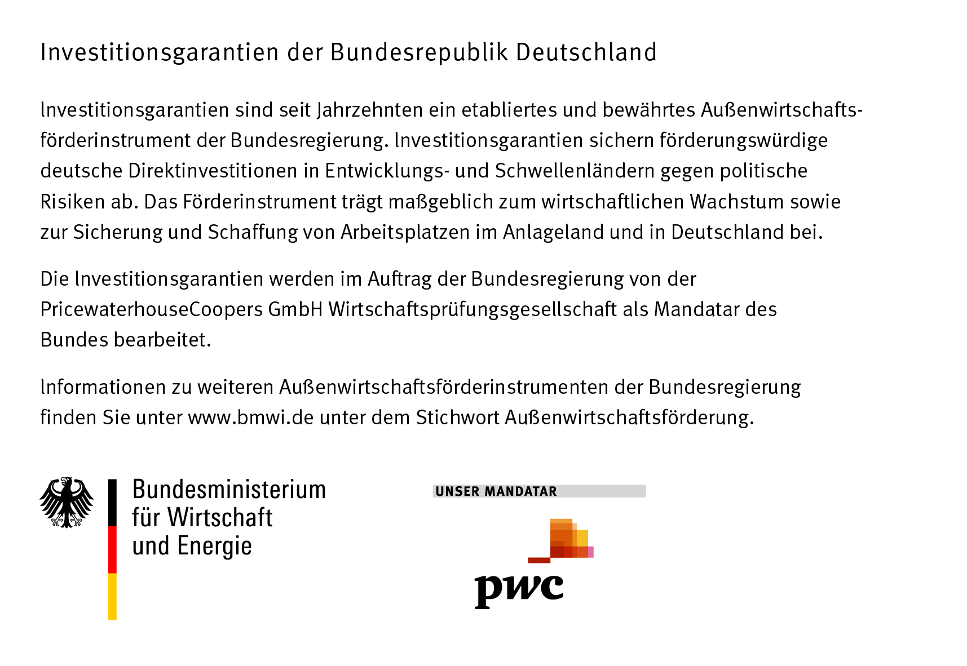
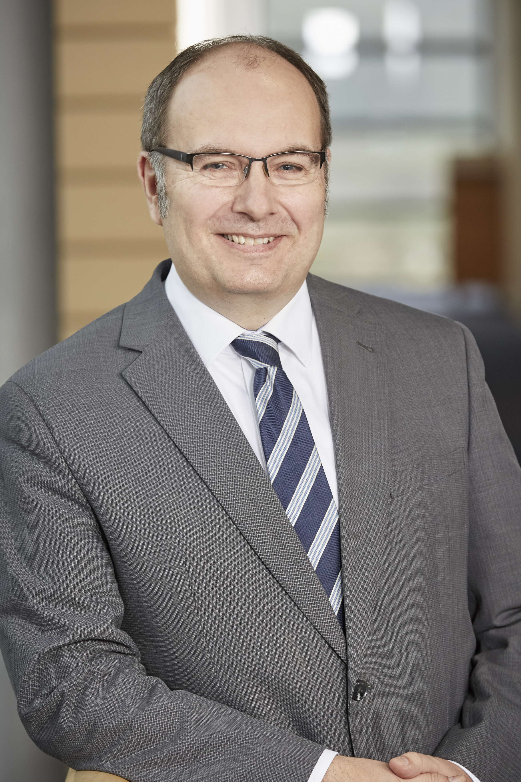
Vielen Dank für Ihre Aufmerksamkeit!
Herwig Maaßen
PricewaterhouseCoopers GmbH WPG
Tel.: +49 (0) 40 / 6378 2066
E-Mail: herwig.maassen@de.pwc.com
Weitere Informationen erhalten Sie unter:
www.investitionsgarantien.de
Für unseren Newsletter können Sie sich hier anmelden:
https://www.investitionsgarantien.de/footer-navigation/newsletter
Alle Rechte vorbehalten. Jegliche Vervielfältigung oder Weiterverbreitung in jedem Medium als Ganzes oder in Teilen bedarf der
schriftlichen Zustimmung der PricewaterhouseCoopers GmbH Wirtschaftsprüfungsgesellschaft. Copyright © PricewaterhouseCoopers GmbH Wirtschaftsprüfungsgesellschaft

